Slide 1


IMDb vs Twitter
Laboratorio de Datos - 1° Cuatrimestre 2022
Grupo 9:
Daniela Meléndez, Tomás Bedac, Rafael Montero

Slide 2
Introducción

Slide 3
¿Opinan distinto las personas que se toman el tiempo de realizar una Review en IMDb de los que opinan en Twitter? ¿Son distintos estos "cinéfilos" del twittero común y corriente?
IMDb. Internet Movie Database. Base de datos de películas, series, programas, etc.
Twitter. Servicio de microblogueo.

Slide 4
Objetivos

Slide 5
Objetivos
Modelo para clasificación de texto con Multinomial Naive Bayes (ratings del 1-5) y binario (valoración positiva/negativa) entrenado con la base de datos de IMDb.

Slide 6
Objetivos
Modelo para clasificación de texto con Multinomial Naive Bayes (ratings del 1-5) y binario (valoración positiva/negativa) entrenado con la base de datos de IMDb.
Con el modelo, predecir qué valor se le asignaría a un dado tweet que hable sobre una película.

Slide 7
Objetivos
Modelo para clasificación de texto con Multinomial Naive Bayes (ratings del 1-5) y binario (valoración positiva/negativa) entrenado con la base de datos de IMDb.
Con el modelo, predecir qué valor se le asignaría a un dado tweet que hable sobre una película.
Observando la proporción de la distribución de ratings para cada película en ambas bases de datos, se puede observar si el modelo funciona bien o no (o sea, si se tienen opiniones similares en ambas bases).

Slide 8
Objetivos
Modelo para clasificación de texto con Multinomial Naive Bayes (ratings del 1-5) y binario (valoración positiva/negativa) entrenado con la base de datos de IMDb.
Con el modelo, predecir qué valor se le asignaría a un dado tweet que hable sobre una película.
Observando la proporción de la distribución de ratings para cada película en ambas bases de datos, se puede observar si el modelo funciona bien o no (o sea, si se tienen opiniones similares en ambas bases).
Análisis de sentimientos de algunas películas, comparando ambas bases de datos.

Slide 9
¿Cómo se
obtuvieron los datos?

Slide 10

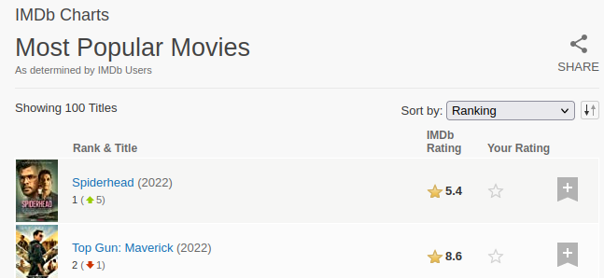
¿Qué películas?
Quiero que haya gente tuiteando acerca de la película.
Quiero la mayor cantidad de reviews posibles para entrenar al modelo.
Sé que en IMDb existe una lista del top 100 de películas más populares actualmente.

Slide 11







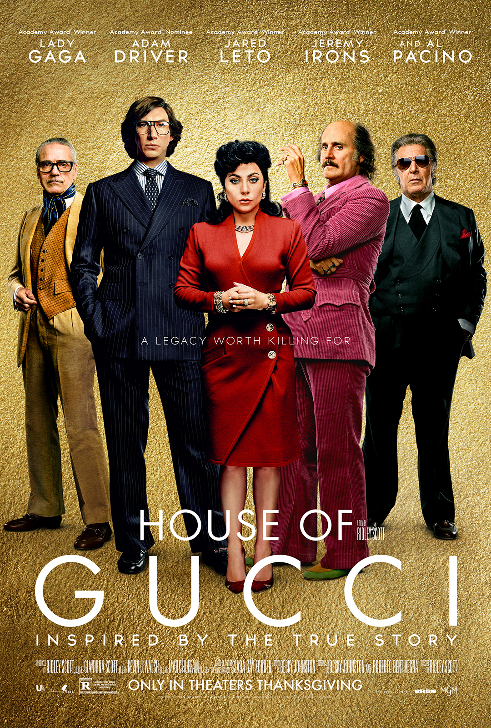


¿Qué películas?
Elegimos las 10 películas más recientes con más de 100 mil votos en IMDb.
Son éstas:

Slide 12

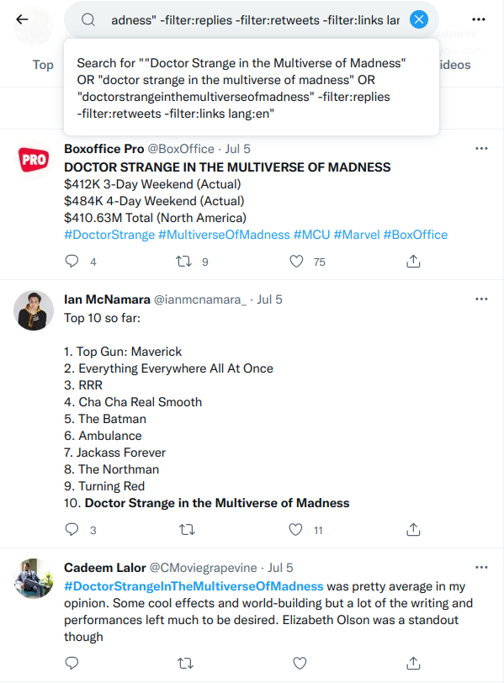
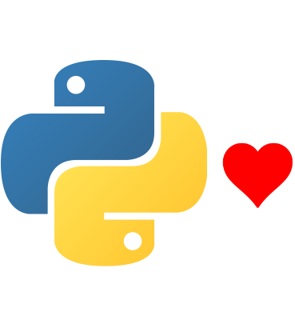


Para IMDb:
Para Twitter:
Usamos la librería de Tweepy para poder acceder a la API de Twitter
API de IMDb?
Usamos Selenium que permite simular un navegador para hacer scraping en la página web.
+100 caracteres y sin ↵ enters

Slide 13
Análisis de sentimientos

Slide 14



why not?
😄
Pysentimiento
{'joy': 0.579, 'disgust': 0.001, 'sadness': 0.003, 'anger': 0.003, 'surprise': 0.006, 'others': 0.398, 'fear': 0.005}
✓ Tenemos muchos textos con opiniones
Tweets
Pysentimiento
x cada película
Reviews de IMDb

Slide 15
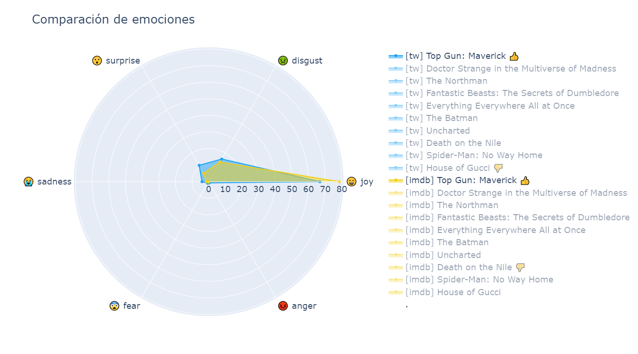
Comparación de emociones:
Emociones que puede tener el texto
Porcentajes de textos
Top Gun: Maverick

Slide 16
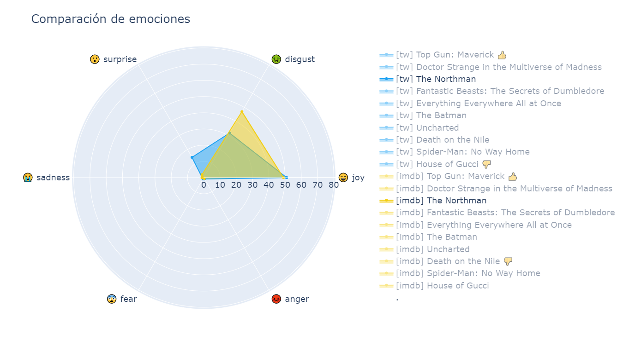
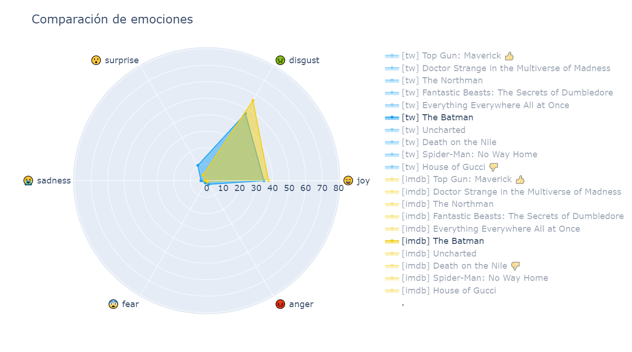
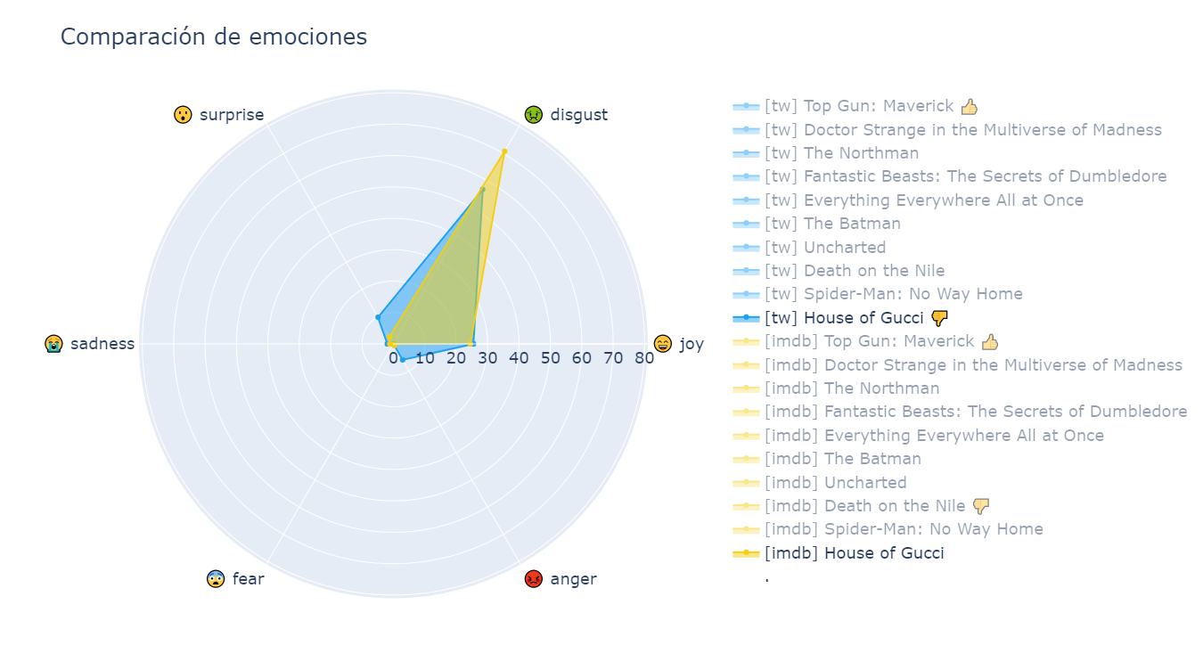
Algunas coinciden en forma:

Slide 17
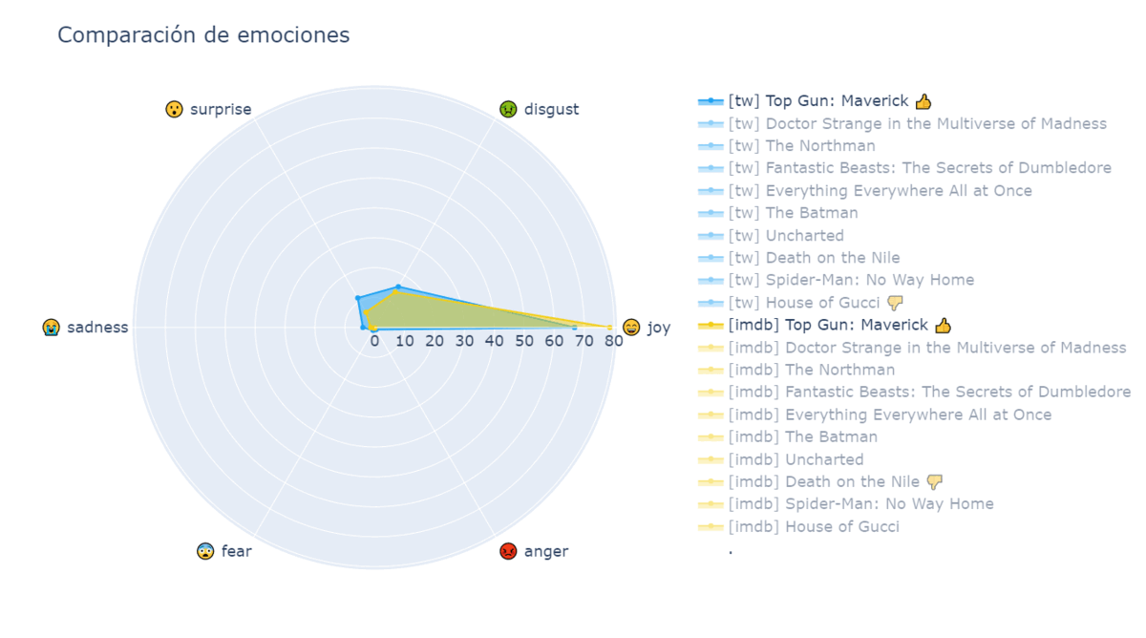
Otras no:
Veremos cómo afecta esto a nuestro modelo …

Slide 18
Modelo

Slide 19
¿Cómo clasificar documentos? Multinomial Naive Bayes
Cantidad de reviews | Cantidad de tweets
41608 | 7746
CASO BINARIO: ¿La película le pareció buena o mala?
Criterio elegido: > 5 : OPINIÓN POSITIVA (1)
<=5 : OPINIÓN NEGATIVA (0)
Review user | Text | Rating | Opinion
hater_123 | The movie was bad, really bad. One of the lamest of this lame year. | 2 | 0
Average_Joe | Amazing movie ! Still amazed at how good it was. | 10 | 1
Resultados: 27720 reviews positivas
13888 reviews negativas
Clases desbalanceadas !

Slide 20
Limpieza de texto, lematización y remoción de Stop Words
Review user | Text | Clean_text | Clean_text_lemma_sin_sw
hater_123 | The movie was bad, really bad. One of the lamest of this lame year. | the movie was bad really bad one of the lamest of this lame year | movie bad really bad lame lame year
Average_Joe | Amazing movie ! Still amazed at how good it was. | amazing movie still amazed at how good it was | amazing movie amazing good

Slide 21
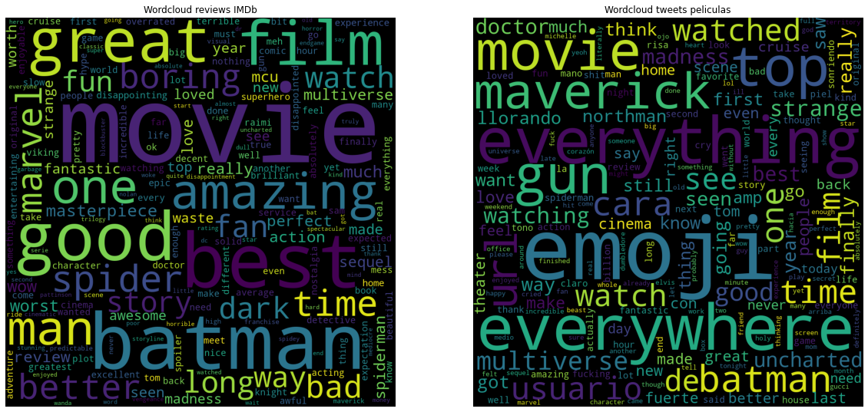
Wordcloud IMDb
Wordcloud Twitter

Slide 22
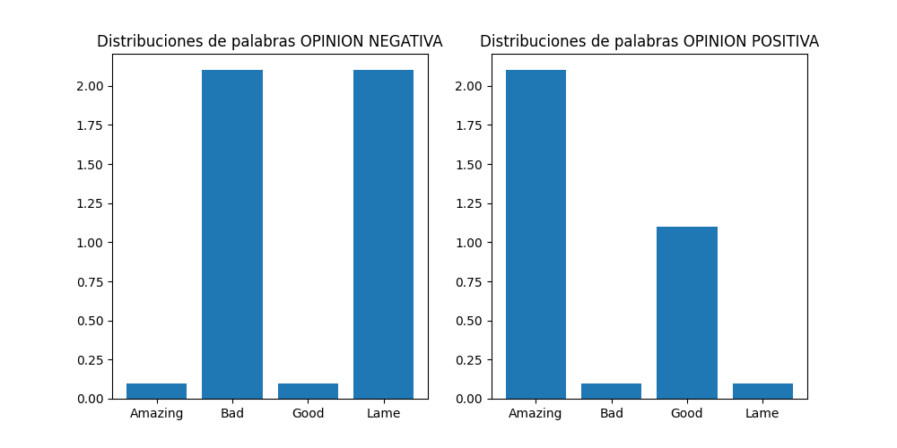
Hipótesis de bag of words
It ain’t that naive !
Matriz de frecuencia:
Review user | Amazing | Bad | Good | Lame | Opinion
hater_123 | 0 | 2 | 0 | 2 | 0
Average_Joe | 2 | 0 | 1 | 0 | 1

Slide 23
Naive Bayes para clasificar reviews
P(Positiva | review_hater_123) ∝ P(Positiva)xP(Positiva|Bad)xP(Positiva|Lame)= baja
P(Negativa | review_hater_123) ∝ P(Negativa)xP(Negativa|Bad)xP(Negativa|Lame) =alta
P(Positiva | Average_Joe) ∝ P(Positiva)xP(Positiva|Amazing)xP(Positiva|Good)= alta
P(Negativa | Average_Joe) ∝ P(Negativa)xP(Negativa|Amazing)xP(Negativa|Good) =baja
Clasificamos reviews usando las probabilidades de que las palabras usadas en la review estén en una categoría (Opinión positiva) o en la otra (Opinión negativa).

Slide 24
Caso Naive Bayes multiclase: Predicción de ratings de tweets
CASO MULTICLASE: ¿Qué rating le da a la película?
Criterio elegido: (1, 2) => (1)
(3, 4) => (2)
(5, 6) => (3)
(7, 8) => (4)
(9, 10) => (5)
Review user | Text | Rating | New_rating
hater_123 | The movie was bad, really bad. One of the lamest of this lame year. | 2 | 1
Average_Joe | Amazing movie ! Still amazed at how good it was. | 10 | 5

Slide 25
Resultados

Slide 26
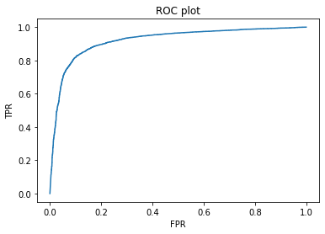

Resultado Naive Bayes Multinomial caso binario
Naive Bayes entrenado sin stopwords, lematizado
Best Alpha = 0.73
ROC AUC Train score= 0.9546
ROC AUC Test score= 0.9118
Naive Bayes entrenado con stopwords, lematizado
Best Alpha = 0.58
ROC AUC Train score = 0.9574
ROC AUC Test score = 0.9213

Slide 27
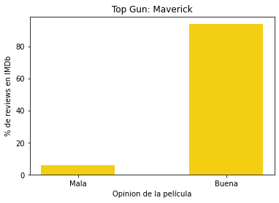
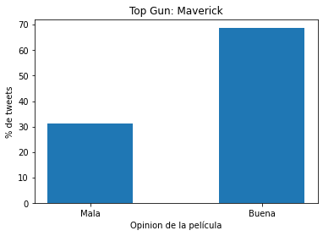
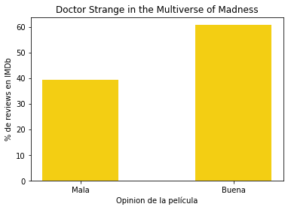
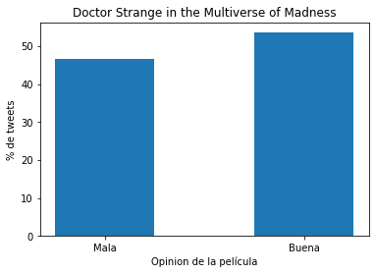
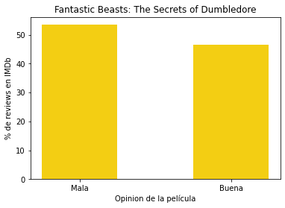
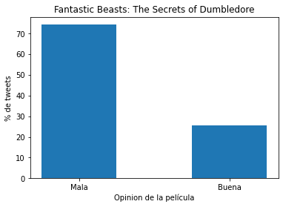
¿Se parecen las opiniones de Twitter a las de IMDb?

Slide 28
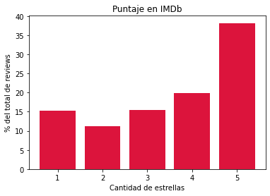
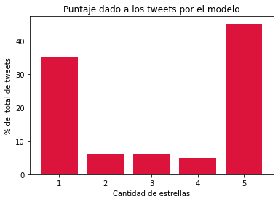
Resultado Naive Bayes Multinomial caso multiclase
Naive Bayes entrenado sin stopwords, lematizado
Best Alpha = 0.39
ROC AUC Train score = 0.9313
ROC AUC Test score = 0.8024
Naive Bayes entrenado con stopwords, lematizado
Best Alpha = 0.45
ROC AUC Train score = 0.932
ROC AUC Test score = 0.8039
Entonces usamos el entrenado con stopwords para predecir puntajes a los tweets:
qué negativos

Slide 29
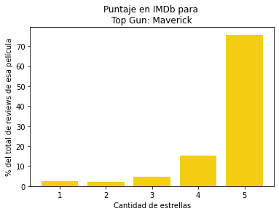
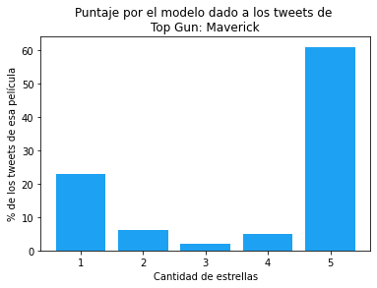
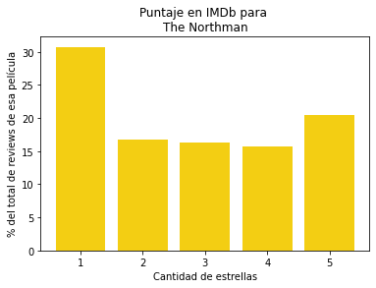
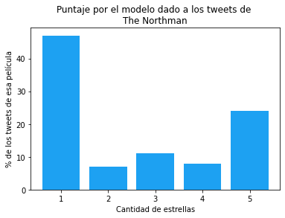
¿Se parecen los ratings de Twitter a los de IMDb?
Si! Pero sucede cuando las reviews son muy positivas, ó muy negativas
Las que tenían figuras que coincidían en el análisis de sentimientos

Slide 30
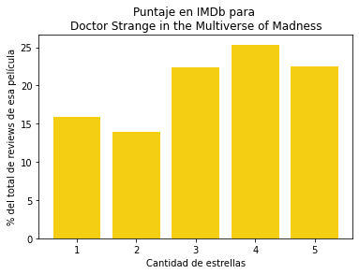
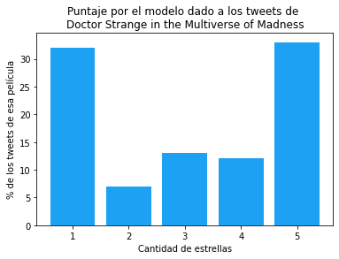
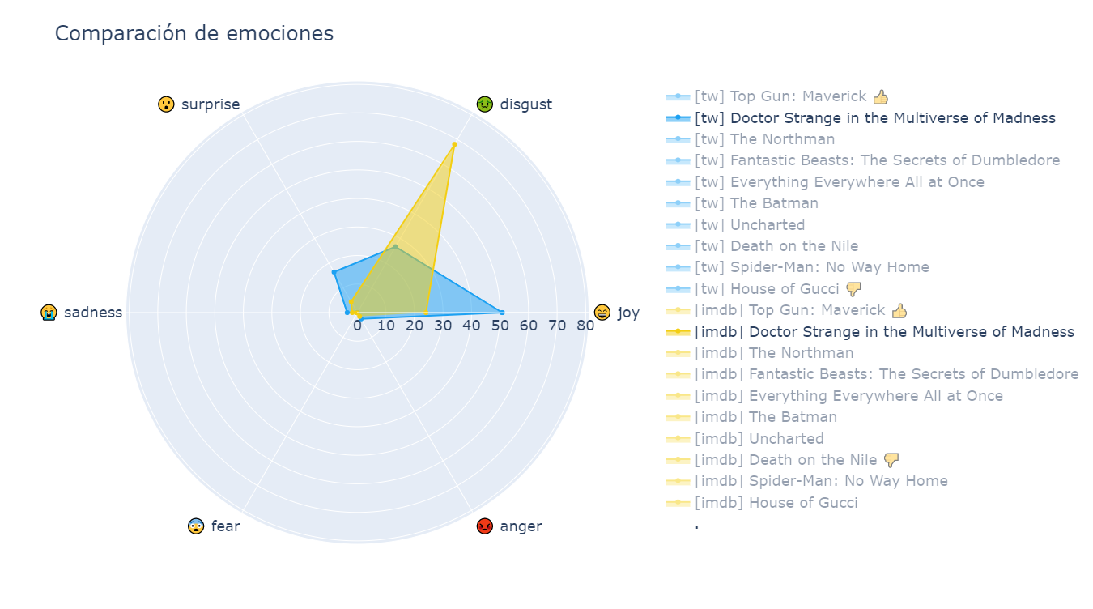

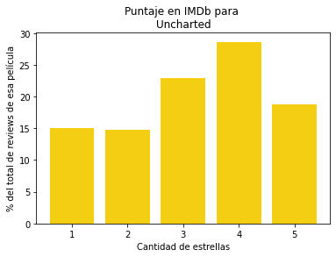
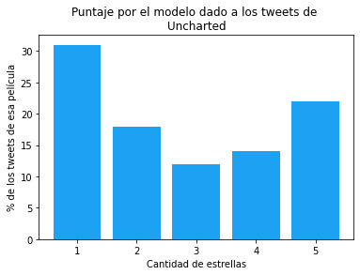
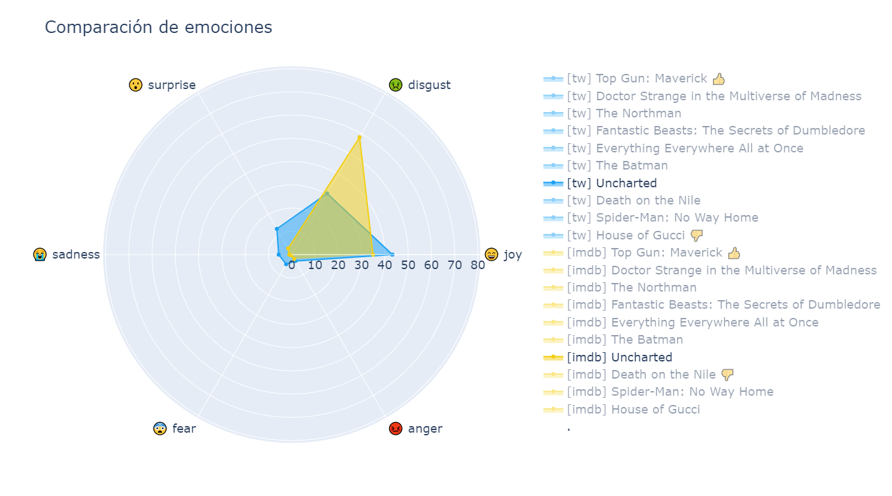
¿Se parecen los ratings de Twitter a los de IMDb?
En cuanto la película empieza a tener reviews más uniformes en IMDb, hay opiniones mixtas en Twitter
Las que tenían figuras que NO coincidían en el análisis de sentimientos

Slide 31
Conclusiones

Slide 32
Modelo binario: AUC score 0.92. Modelo multiclase: AUC score 0.80

Slide 33
Modelo binario: AUC score 0.92. Modelo multiclase: AUC score 0.80
Reviews desbalanceadas en general. Muchas reviews positivas, quizá mejoraría el modelo teniendo más negativas.

Slide 34
Modelo binario: AUC score 0.92. Modelo multiclase: AUC score 0.80
Reviews desbalanceadas en general. Muchas reviews positivas, quizá mejoraría el modelo teniendo más negativas.
Distribuciones de ratings en IMDb y predicciones en Twitter tienen comportamientos similares en general. Lo mismo con el análisis de sentimientos.

